Slide 1


CONTROLLI SC
Valerio Mennillo
Dario Riccardi
Giuseppe Spiezia
Anna Varriale

Slide 2

FAMIGLIA DI CONTROLLI: SYSTEM AND COMMUNICATION PROTECTION
L’organizzazione deve monitorare, controllare e proteggere le comunicazioni organizzative (es. le informazioni trasmesse o ricevute da sistemi informativi organizzativi) ai confini esterni e ai principali confini interni dei sistemi informativi; inoltre, deve impiegare architectural design, tecniche di software development e principi di ingegneria dei sistemi che promuovono sicurezza effettiva delle informazioni all’interno dei sistemi.
Per quanto riguarda questa famiglia di controlli, abbiamo valutato la nostra applicazione con:
assurance level = moderate.

Slide 3

SC-1 POLICY AND PROCEDURES
Il controllo SC-1 richiede lo sviluppo e l’implementazione di politiche e procedure formali per la protezione del sistema e delle comunicazioni.
Implementazione: Il nostro sistema protegge la comunicazione tra il browser del client e l’applicativo sul server attraverso l’uso del protocollo HTTPS. Inoltre, attraverso l’uso di Kubernetes e di Google Cloud Platform, il sistema risulta essere isolato.

Slide 4
SC-2 SEPARATION OF SYSTEM AND USER FUNCTIONALITY
Separare le funzioni dell’utente, inclusi i servizi di interfaccia utente, dalle funzionalità di gestione del sistema.
Implementazione: Il nostro sistema prevede un’architettura a microservizi: associando ad ogni microservizio un container si riesce ad implementare la separazione delle funzioni dell’utente dalle funzionalità del sistema. Per la gestione dei video è stata implementata una figura apposita, ovvero il gestore video, mentre per la gestione dei ruoli abbiamo previsto la figura del security administrator.

Slide 5
SC-5 DENIAL-OF-SERVICE PROTECTION
Proteggersi da o limitare gli effetti di attacchi di tipo Denial of Service utilizzando contromisure adeguate.
Implementazione: Attraverso l’uso di Google Cloud Platform possiamo proteggere il nostro sistema da attacchi di tipo DoS. Avendo utilizzato GCP, la protezione anti-spoofing per la rete privata (indirizzi IP interni) si ha come impostazione predefinita. Ciò significa che GCP impedisce automaticamente ai pacchetti IP di indirizzi non validi di entrare nella rete privata e di essere instradati verso le istanze di Google Cloud.
Inoltre; NginX ci consente di ridurre la superficie di attacco esponendo i servizi attraverso un solo punto di accesso pubblico, permettendo di effettuare la separazione tra traffico interno ed esterno e di effettuare il bilanciamento del carico.

Slide 6
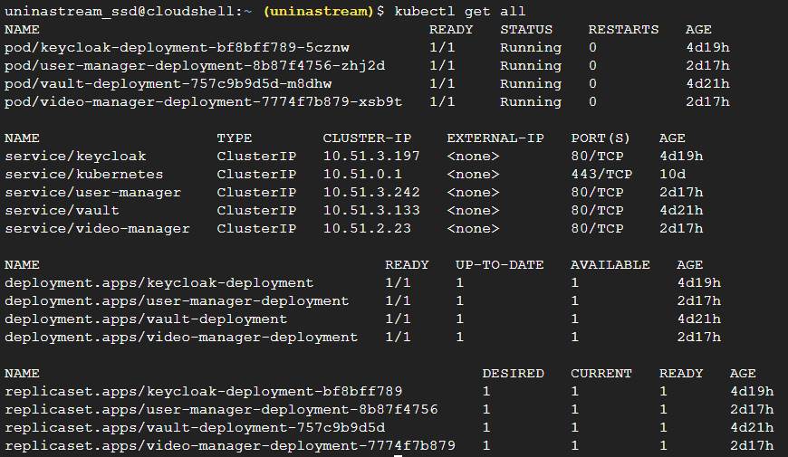

Slide 7
SC-7 BOUNDARY PROTECTION
Monitorare e controllare le comunicazioni ricevute tramite interfacce esterne e dirette verso il sistema. Connettersi verso reti o sistemi esterni solo tramite tali interfacce. Le interfacce menzionate fanno riferimento a dispositivi di protezione come gateway, firewall, IDS o tunnel cifrati.
SC-7 (3) ACCESS POINTS: Limitare il numero di connessioni di rete in ingresso al sistema.
Implementazione: Tramite NginX abbiamo imposto un limite massimo di 1000 utenti simultanei.
SC-7 (5) DENY BY DEFAULT-ALLOW BY EXCEPTION: Negare il traffico in ingresso come impostazione di default e permettere solo specifiche tipologie di traffico in via eccezionale. Questo genere di policy permette l’ingresso nel sistema solo di traffico essenziale e approvato.
Implementazione: Per la protezione perimetrale è stato previsto un firewall. Sono state applicate regole di firewalling di tipo whitelist con lo scopo di consentire l’accesso al solo traffico essenziale.
SC-7 (8) ROUTE TRAFFIC TO AUTHENTICATED PROXY SERVERS: Instradare il traffico interno verso la rete esterna attraverso un server proxy autenticato.
Implementazione: Il perimetro di sicurezza dell'applicazione è di natura delimitato dalla struttura del cluster offerta dalla GKE. La comunicazione tra i microservizi è consentita all'interno del cluster attraverso indirizzi IP interni, per i quali non è necessaria un'esposizione all'esterno. Tutto ciò che riguarda il traffico esterno verso il perimetro è gestito dal reverse proxy Nginx, il quale consente di limitare i punti di accesso e forza tutte le richieste HTTP verso HTTPS, favorendone quindi la crittografia.

Slide 8
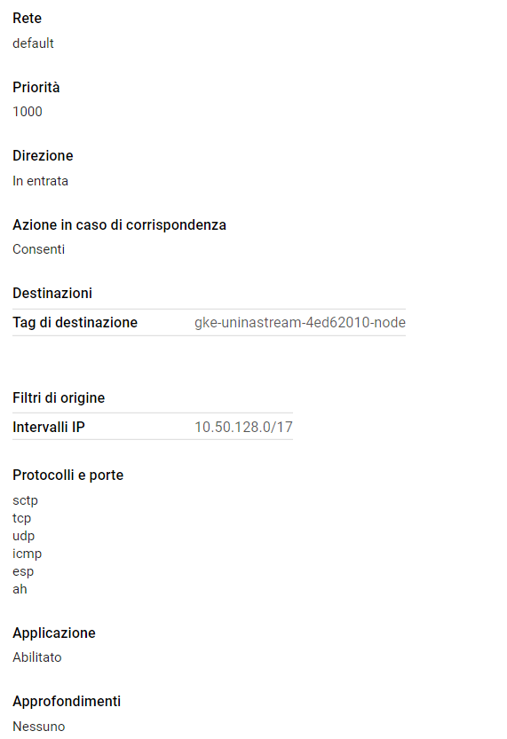
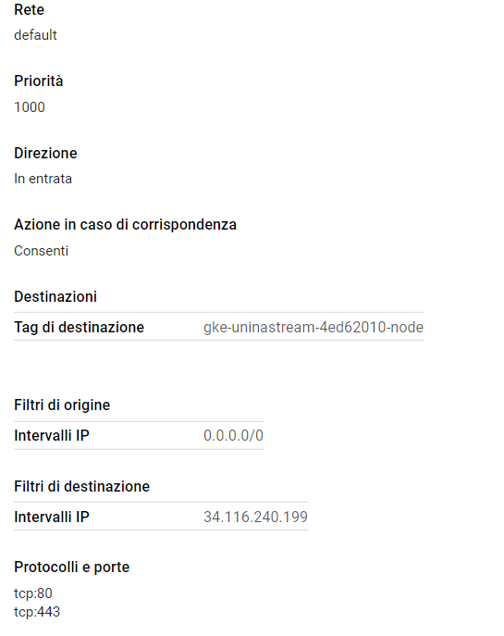
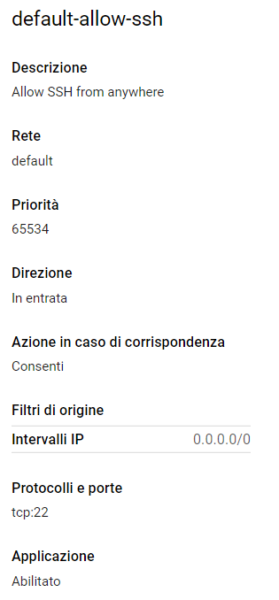
FIREWALL

Slide 9
SC-8 TRASMISSION CONFIDENTIALITY AND INTEGRITY
Proteggere la confidenzialità e l’integrità delle informazioni trasmesse.
SC-8 (1) CRYPTOGRAPHIC PROTECTION: Implementare meccanismi crittografici per prevenire la disclosure di informazioni e per rilevare alterazioni delle informazioni durante la trasmissione.
Implementazione: La confidenzialità e l’integrità delle informazioni trasmesse vengono protette attraverso l’uso del protocollo HTTPS che si appoggia su TLS. Il protocollo TLS gestisce in modo sicuro tutte le richieste degli utenti verso l'applicazione quando si trovano al di fuori del perimetro dell'applicazione. In particolare, durante la fase iniziale della comunicazione, viene concordata una suite di crittografia per garantire la protezione dei dati trasmessi. All'interno del perimetro dell'applicazione, grazie a GCP, le comunicazioni sono già considerate sicure e quindi non è necessario l'utilizzo della crittografia, il che favorisce le performance del sistema.

Slide 10
SC-10 NETWORK DISCONNECT
Terminare la connessione di rete associata ad una sessione alla fine della sessione o dopo un certo tempo di inattività.
Implementazione: La cessazione delle connessioni di rete associate alle sessioni di comunicazione include la de-allocazione delle coppie [indirizzo/porta] TCP/IP associate a livello di sistema operativo o la de-allocazione delle assegnazioni di rete a livello dell'applicazione se più sessioni utilizzano un singolo sistema operativo.
Per fare in modo che il sistema informativo termini la connessione di rete associata ad una sessione di comunicazione, al termine della sessione o dopo un certo periodo di inattività su un server Nginx, è possibile utilizzare il modulo keepalive-timeout.
nginx.ingress.kubernetes.io/keepalive-timeout: "120"

Slide 11
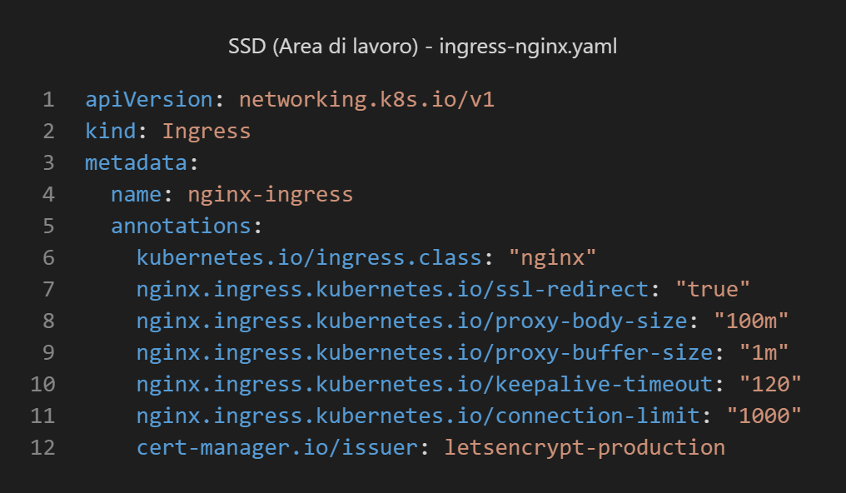
SC-10 NETWORK DISCONNECT

Slide 12
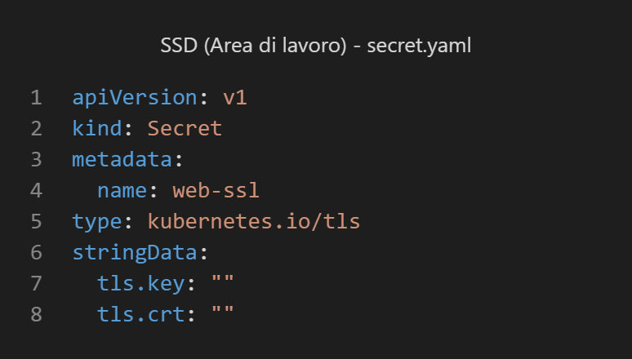
SC-12 CRYPTOGRAPHIC KEY ESTABLISHMENT AND MANAGEMENT
Memorizzare e gestire le chiavi crittografiche all’interno del sistema, rispettando i requisiti riguardanti generazione delle chiavi, distribuzione, salvataggio, accesso e distruzione.
Implementazione: Il modulo cert-manager si occupa della gestione delle chiavi crittografiche dei certificati e utilizza un file chiamato tls.key per questa operazione. Questo file è utilizzato per la gestione dei certificati di Let's Encrypt. Le chiavi stesse sono conservate in modo sicuro all'interno del gestore dei segreti di GKE.

Slide 13
SC-13 CRYPTOGRAPHIC PROTECTION
Determinare gli ambiti di impiego della crittografia e specificare, per ogni utilizzo, i tipi.
Implementazione: La crittografia è impiegata dall’applicazione per proteggere le connessioni tra domini di sicurezza diversi: le interazioni con il client (messaggi HTTP) e le interazioni con il database (basate su REST, e dunque su HTTP) sono cifrate a livello trasporto con TLS: l’algoritmo utilizzato è AES-128 per i messaggi verso il client e AES-256 per i messaggi verso il database.
L’inizializzazione di Vault richiede l’unsealing, con l’algoritmo Shamir.
I contenuti negli engines sono cifrati con AES-256 GCM (Galois Counter Mode).

Slide 14
SC-17 PUBLIC KEY INFRASTRUCTURE CERTIFICATES
Richiedere un certificato a chiave pubblica da un service provider affidabile.
Implementazione: Per la richiesta e la generazione del certificato è stato utilizzato Let’s Encrypt. Il certificato è stato ottenuto tramite il cert-manager integrato direttamente in Kubernetes.

Slide 15
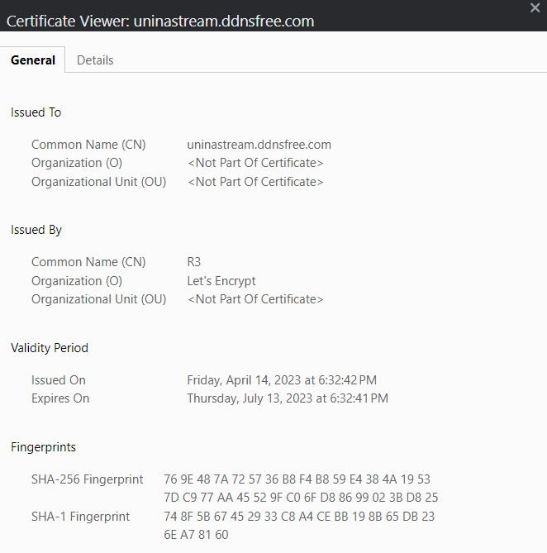
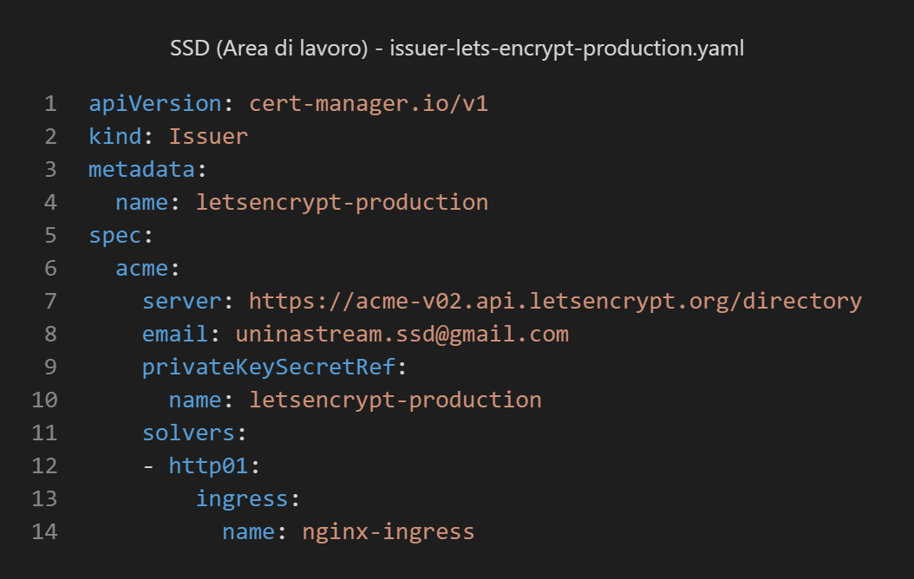

Slide 16
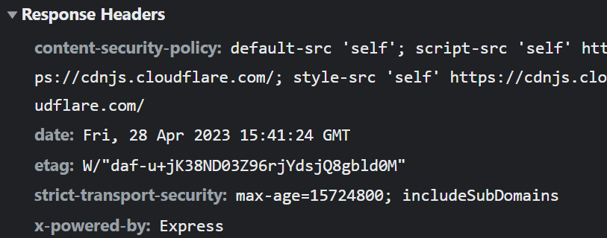
SC-18 MOBILE CODE
Definire codice mobile accettabile e non accettabile e autorizzare, monitorare e controllare l’uso di codice mobile all’interno del sistema.
Implementazione: È importante utilizzare la Content Security Policy (CSP) per proteggere le applicazioni web da attacchi come Cross-Site Scripting (XSS). CSP consente di definire quali risorse possono essere utilizzate all'interno dell'applicazione e da dove possono essere caricate, limitando le vulnerabilità dell'applicazione e prevenendo gli attacchi che sfruttano il caricamento di risorse malevole. Keycloak e Vault applicano di default regole CSP alle risposte. Sul resto si è impostato il CSP così da proteggere completamente l'applicazione web in modo efficace.

Slide 17
SC-23 SESSION AUTHENTICITY
Proteggere l’autenticità delle sessioni di comunicazione.
Implementazione: Per garantire l’autenticità delle sessioni di comunicazione è stato utilizzato il protocollo HTTPS che, attraverso il protocollo TLS, prevede la mutua autenticazione. L'autenticazione degli utenti avviene tramite Keycloak, che genera un token di identità e un token di accesso al login. L'utilizzo di OAuth2.0 e OpenID Connect (OIDC) o fornisce un framework per l'autenticazione e l'autorizzazione del client di gestore video in diversi modi per ricevere i token di autenticazione. Gli access token sono limitati nel tempo e scadono dopo pochi minuti, ma il refresh token consente di generare un nuovo access token per evitare attacchi MITM. L'applicazione si avvale di Keycloak e OIDC per garantire la sicurezza dell'autenticazione degli utenti.

Slide 18
SC-28 PROTECTION OF INFORMATION AT REST
Proteggere la confidenzialità e l’integrità delle informazioni degli utenti e del sistema memorizzate nei dispositivi di archiviazione di massa.
Implementazione: La configurazione di Keycloak supporta l'applicazione salvando tutte le informazioni degli utenti in un database interno di Keycloak. Per aumentare la sicurezza, la configurazione di Vault consente di salvare le credenziali di accesso al database dell'applicazione, che non è accessibile dall'esterno. Inoltre, i video sono conservati all’interno di un PersistentVolumeClaim (PVC) montato nel pod di gestore video e accessibili solo agli utenti che soddisfano i requisiti di accesso, mentre i dati relativi al funzionamento dell'applicazione vengono salvati in MongoDB Atlas, per garantire la riservatezza e l'integrità dei dati.

Slide 19
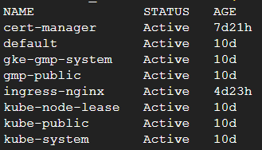
SC-39 PROCESS ISOLATION
Mantenere uno spazio di indirizzamento separato per ogni processo in esecuzione.
Implementazione: GCP fornisce automaticamente l'isolamento tra le reti virtuali. Inoltre, Kubernetes offre diverse opzioni per l'isolamento dei processi all'interno dei container, incluso l'utilizzo di container separati, namespaces e limitazione delle risorse.

Slide 20
CONTROLLI NON IMPLEMENTABILI
SC-4 INFORMATION IN SHARED SYSTEM RESOURCES: Il sistema non prevede risorse condivise tra più utenti.
SC-7 (4) EXTERNAL TELECOMMUNICATIONS SERVICES: Il sistema non prevede servizi di telecomunicazione esterni.
SC-7 (7) SPLIT TUNNELING FOR REMOTE DEVICES: Il sistema non prevede l’installazione del tunnel IPSec per l’accesso da remoto.
SC-15 COLLABORATIVE COMPUTING DEVICES AND APPLICATIONS: Il sistema non fornisce ai propri utenti strumenti per le operazioni di calcolo collaborative.
SC-20 SECURE NAME/ADDRESS RESOLUTION SERVICE (AUTHORITATIVE SOURCE): Avendo utilizzato un servizio gratuito di DNS dinamico, non possiamo configurarlo.
SC-21 SECURE NAME/ADDRESS RESOLUTION SERVICE (RECURSIVE OR CACHING RESOLVER): Avendo utilizzato un servizio gratuito di DNS dinamico, non possiamo configurarlo.
SC-22 ARCHITECTURE AND PROVISIONING FOR SECURE NAME/ADDRESS RESOLUTION SERVICE: Avendo utilizzato un servizio gratuito di DNS dinamico, non possiamo configurarlo.

Slide 21
CONTROLLI HIGH-LEVEL
SC-3 SECURITY FUNCTION ISOLATION: Isolare le funzioni di sicurezza dalle funzioni non di sicurezza.
SC-7 (18) FAIL SECURE: Impedire ai sistemi di entrare in stati non sicuri in caso di fallimento operativo di un dispositivo di protezione perimetrale.
SC-7 (21) ISOLATION OF SYSTEM COMPONENTS: Impiegare meccanismi di protezione perimetrale per isolare i componenti di sistema.
SC-12 (1) AVAILABILITY: Garantire l’availability dell’informazione a seguito della perdita delle chiavi crittografiche da parte dell’utente.
SC-24 FAIL IN KNOWN STATE: Preservare la confidenzialità, integrità e availability delle informazioni al seguito di fallimenti del sistema o di suoi componenti.

